Slide 1

Megfázás és long-COVID
Egészségügyi felelősök konzultációs napja
2024. január 19.
Vámos Magdolna

Slide 2

Mi az a long-COVID?
A long COVID néven emlegetett jelenség egy több szervet érintő tünet együttes, ami az akut COVID-19 betegséget követően hetekkel, hónapokkal sőt akár egy évig is fennállhat

Slide 3

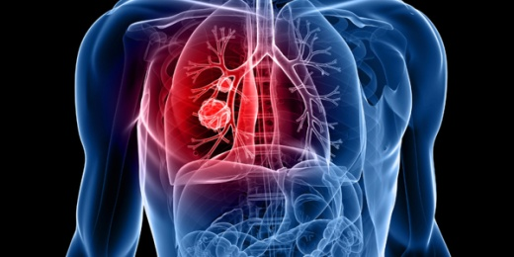

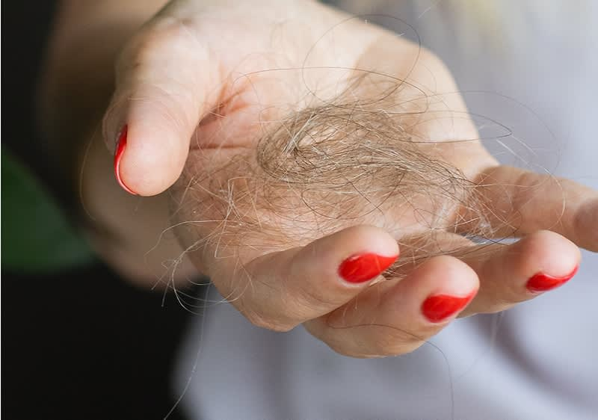
A long-COVID szindrómára jellemző tünetek
extrém fáradékonyság 58 %
fejfájás 44 %
rendellenes tüdő rtg/CT 34 %
ízületi fájdalmak 34 %
memória- és koncentrációs zavarok 27 %
szívpalpitáció (szívdobogásérzés, ami esetenként szívritmuszavart jelezhet)
hajhullás 25 %
légszomj 24 %

Slide 4
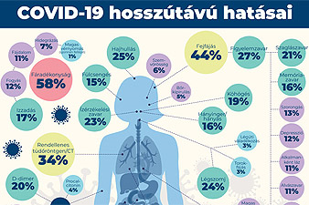

Slide 5
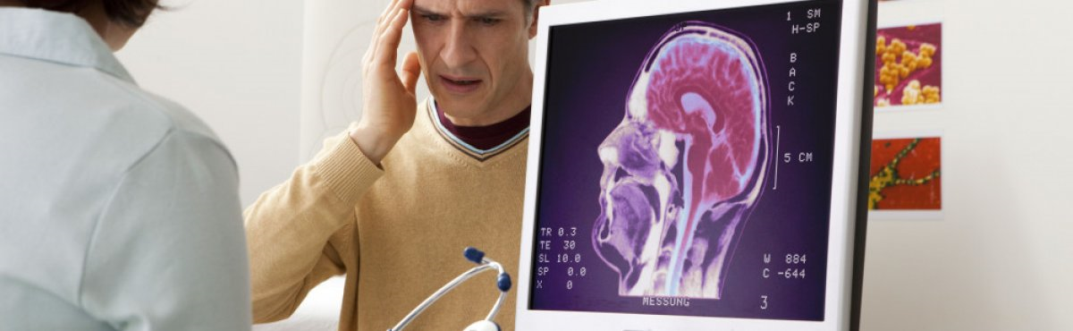
A long COVID-ról sok minden rejtély marad
Az állapot viszonylagos újdonsága, valamint a tünetek és a panaszok heterogenitása miatt a kutatók folyamatosan keresik a betegség okait.
A komplex tudás az egészségügyi ellátórendszer részére szolgáltathatna hatékonyabb kezelést

Slide 6
A long COVID kialakulásának kockázata
OC43
A reumás betegségben szenvedők és egy bizonyos megfázásos vírus által okozott fertőzést ekvirált betegeknél fokozottabb a hosszú COVID kialakulásának kockázata!
Mivel az antitestek a vérben maradnak, az OC43 vírus biomarkerként is szolgálhatna annak előrejelzésére, hogy kiknél valószínűbb a hosszú COVID, azaz a 19-es koronavírusos betegség poszt-akut következményeinek kialakulása.
antitestek olyan fehérjemolekulák, amelyeket az immunrendszer
termel annak érdekében, hogy felismerje és semlegesítse a szervezetbe
került a baktériumokat vagy vírusokat.

Slide 7
A szervezet immunválasza, mint kockázat
Egy OC43-as vírussal megfertőződött náthás beteg immunrendszere egy későbbi COVID-vírus fertőzést ismét csak egy OC43-s náthának fog tartani.
Így a szervezet védekezést indít ez ellen az egyszerű náthavírus ellen, ami viszont csak nagyon minimálisan véd a COVID ellen, tehát így az illető személyt sokkal sebezhetőbbé teszi a long COVID kialakulására.

Slide 8
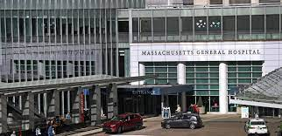
A Massachusetts General Hospital, Boston munkatársai szerint: "A reumás betegségben szenvedő betegek hajlamosak lehetnek a hosszú COVID-ra, mivel a betegségük és/vagy annak a kezelése miatt az immunválaszuk diszregulált”. (azaz szabályozási zavart szenvedett)

Slide 9
Van-e terápia a long-COVID szindrómára?
Nincs poszt-COVID specifikus tarápia, a tüneteket kell kezelni !
Ha pl. az alapbetegség a tüdőt érinti, akkor a szerv specifikus kezelés
  légző-torna
  gyógyszeres terápiák
  a tüdő ill. a légzőrendszer támogatása pl. só-szoba, oxigéndús levegőjű helyeken való rehabilitáció
Pszichés támogatás - az idegrendszert érintő tünetek esetén-
Gyógytorna, azaz rendszeres, egyénre szabott fizikai aktivitás növelés
Dietetikai – étrend módosítás, megfelelő kalória és folyadék bevitel
Prevenció védőoltással a long-COVID szindróma kialakulása
nagyobb eséllyel előzhető meg!
Vitaminok, nyomelemek pótlása, intenzívebb adagolása
MIS-C: intravénás immunglobulin – szteroid – aszpirin terápia

Slide 10
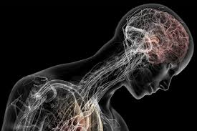
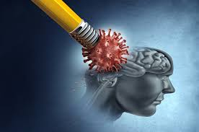
Néhány érdekesség a long-COVID-dal kapcsolatban
Európában közel 36 millió embernek okozott krónikus eü-i problémát „a long COVID”
Tudósok szerint az 50 év alatti nők ötször nagyobb valószínűséggel szenvednek long COVID-tól, mint az 50 év alatti férfiak
Enyhe fertőzés után a long-Covid hatások általában egy éven belül megszűnnek
A vakcinációban részesült személyeknél alacsonyabb a légzési nehézségek kockázata, mint az oltatlanoknál
Forrás: (WHO közleménye 2023. december)

Slide 11

KÖSZÖNÖM
A FIGYELMET

